Slide 1
Ajax And Fetch,都没你想到那么美

Slide 2
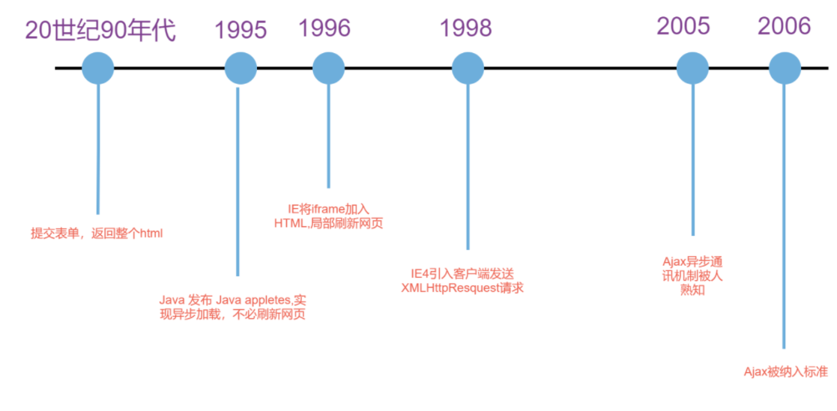
Ajax 发展史

Slide 3
Ajax 技术集合
全称: Asynchronous Javascript And XML（异步 JavaScript 和 XML）
它并不是指单一的某种技术，而是多种现有技术的结合，实现“无页面刷新的数据获取”。
这些技术包括了：HTML 或 XHTML、CSS、 JavaScript、DOM、XML、XSLT，以及最重要的 XMLHttpRequest

Slide 4
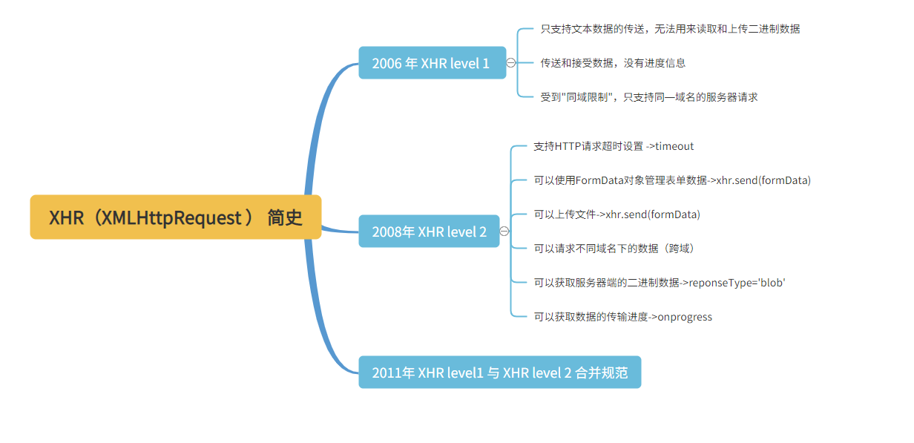
XHR（XMLHttpRequest ） 简史

Slide 5
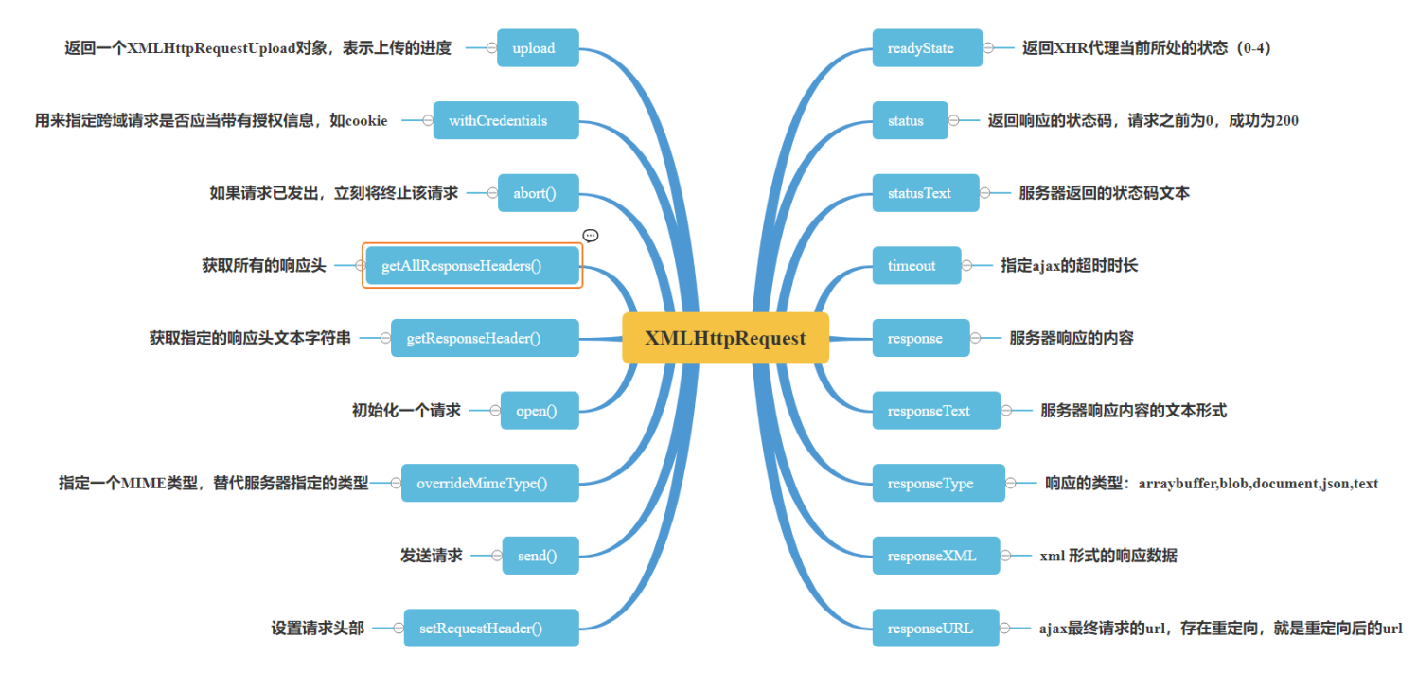
XMLHttpRequest 属性解读

Slide 6
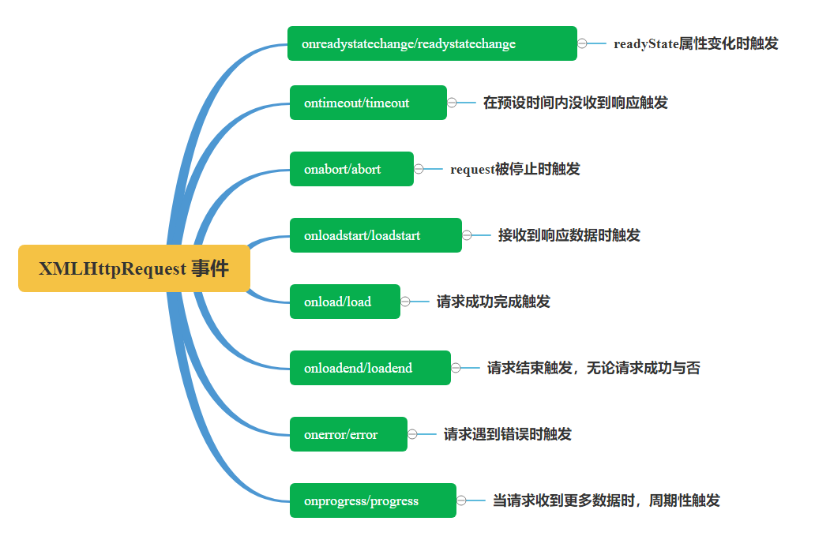
XMLHttpRequest 属性解读

Slide 7
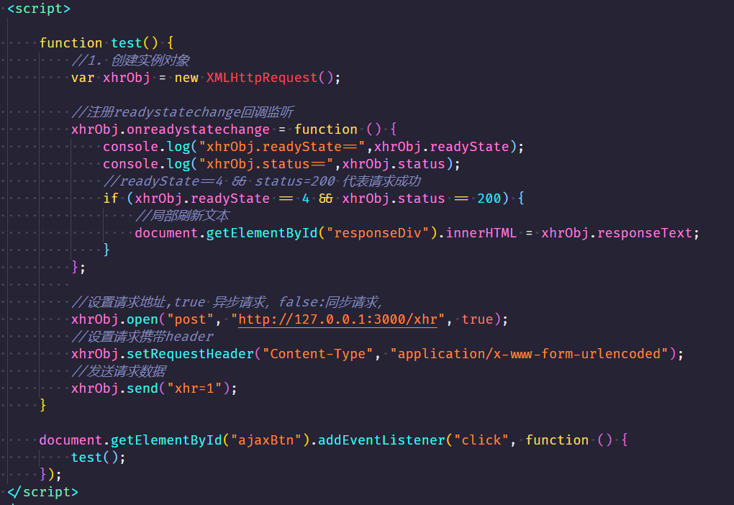
XHR 使用

Slide 8
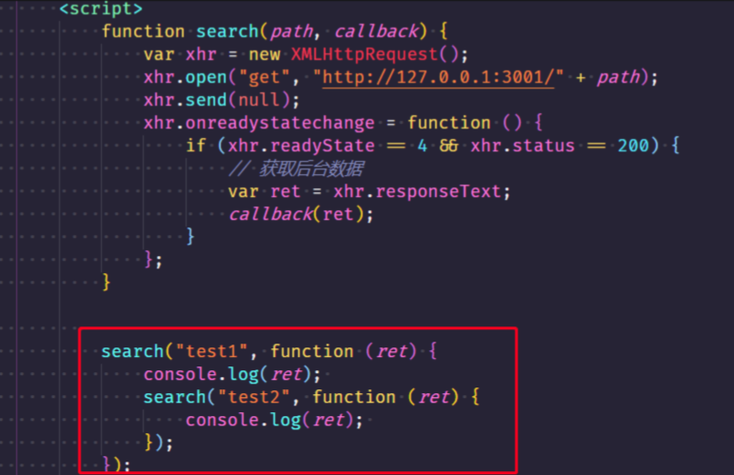
XHR（传统Ajax）缺点
回调地狱的窘境

Slide 9
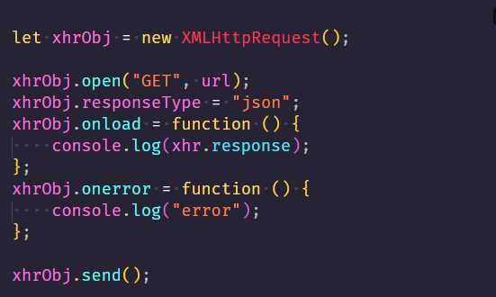
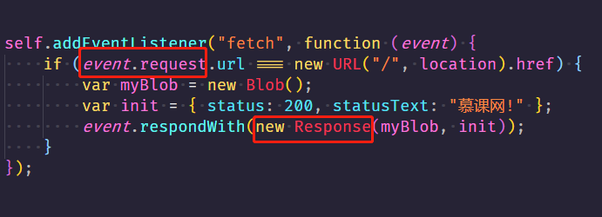
XHR（传统Ajax）缺点
XHR 不符合关注点分离原则。

Slide 10
Fetch 诞生
在原有XHR基础上改革，但是因为技术债的约束，不好更新
重新设计一套，这就是我们今天要讲的fetch API。 好处是没有历史包袱

Slide 11
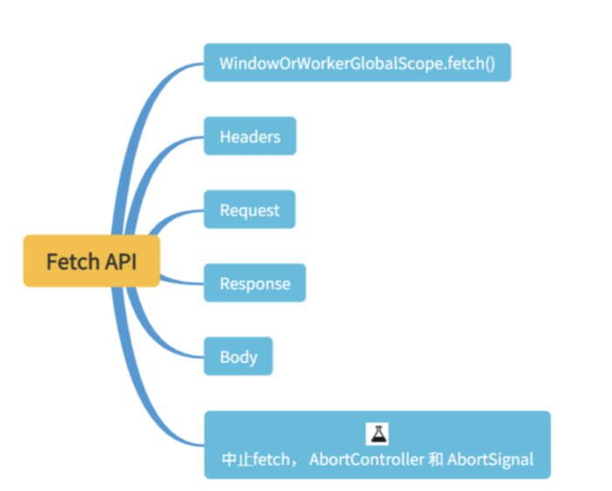
Fetch 设计
Notes:
● 使用最新的Promise语法结构，解决回调地狱问题
● 整个设计更加底层，在实际使用过程中能够进行更多的弹性设计
● 关注点分离，request / response / header 分开

Slide 12
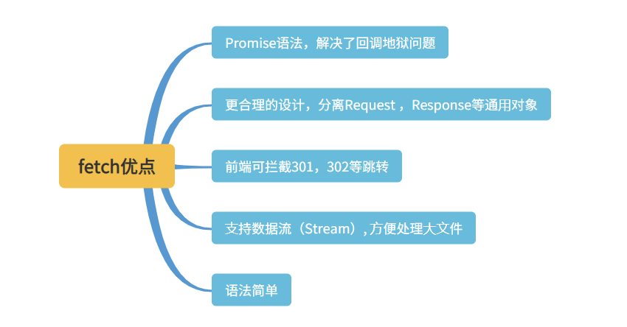
Fetch 的优点
Notes:
● 使用最新的Promise语法结构，解决回调地狱问题
● 整个设计更加底层，在实际使用过程中能够进行更多的弹性设计
● 关注点分离，request / response / header 分开

Slide 13
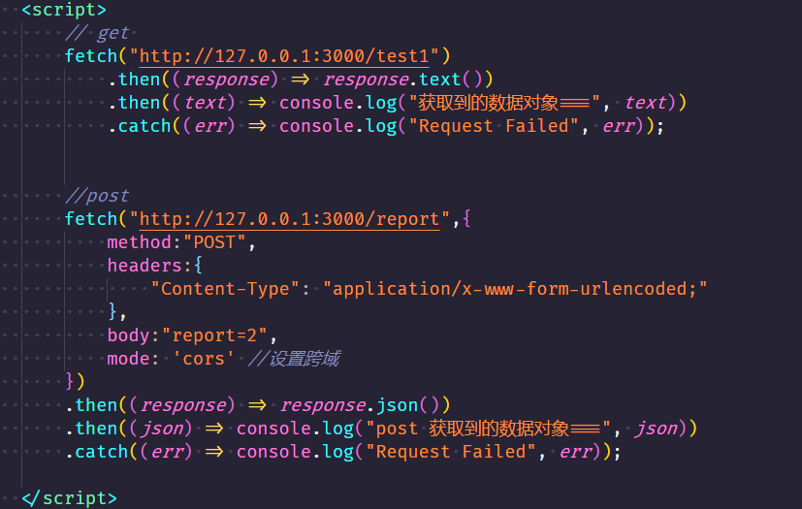
Fetch 优雅使用

Slide 14
Fetch VS XHR（-）
缺少中断请求
使用其他API实现（AbortController 和 AbortSignal）

Slide 15
Fetch VS XHR（二）
缺少获取请求传输进度的能力，例如XHR 的 onProgress事件
使用Response.body 给我们返回了一个ReadableStream对象

Slide 16
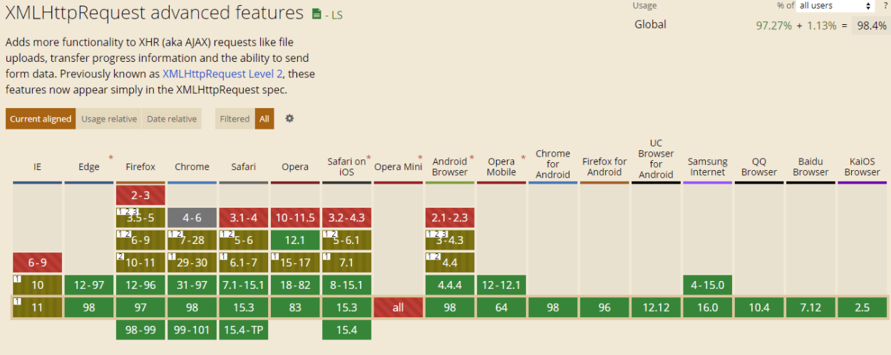
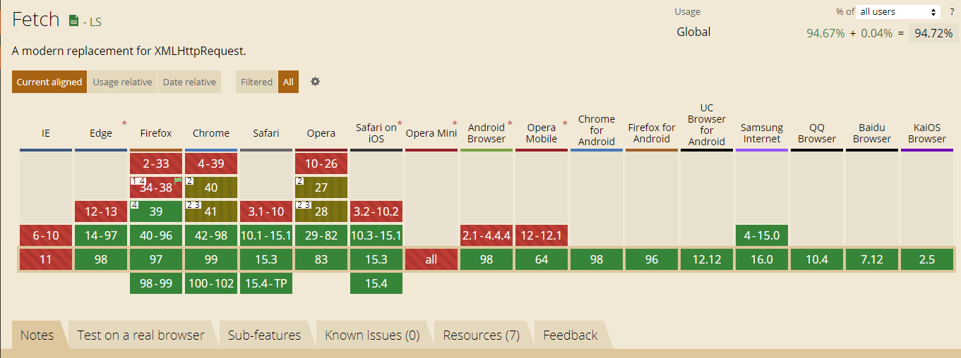
Fetch VS XHR（三）

Slide 17
Fetch VS XHR（四）
不支持超时
使用setTimeout 自己封装

Slide 18
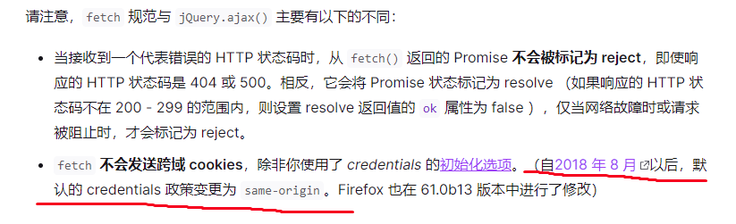
Fetch VS XHR（五）
同源携带cookie，不同源不携带cookie(XHR与Fetch相同)

Slide 19
Fetch VS XHR（六）
错误不会被拒绝（promise reject 400-500）， 并不会触发Promise的reject回调
Notes:
无论fetch 还是 XHR 都是在网络错误才会触发error（比如：用户断网或请求地址的域名无法解析等）。 所以我们使用fetch 的使用不能使用catch 捕获 400-500错误，应该是用response.ok 来区分。

Slide 20
选择XHR 还是 Fetch
如果你需要兼容低版本IE, 使用XHR
如果你希望结果streams API 和 service worker,那么使用Fetch
更推荐使用axios

Slide 21
Axios 推荐
Axios 是一个基于 Promise 网络请求库，作用于 Node.js 和浏览器中
客户端：XMLHttpRequest 进行二次封装
服务器：使用Node.js Http 模块

Slide 22
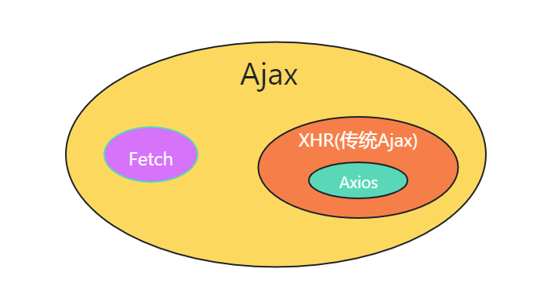
Fetch和Axios/Ajax的关系
Notes:
Ajax 是一种技术集合，所以Fetch也是Ajax的一个子集，在之前，我们常说Ajax 默认是指以XHR为核心的技术合集，而在有了Fetch之后，Ajax 不再单单指XHR了，我们将以XHR为核心的Ajax 技术称为传统Ajax。
之所以这里没有提jquery，是因为jquery 不止包含ajax。

